Slide 1
স্বাগতম

Slide 2
শিক্ষক পরিচিতি
স্বপন কুমার দাশ
প্রভাষক - আইসিটি
কালির বাজার কলেজ
ফরিদগঞ্জ, চাঁদপুর।
মোবাইলঃ ০১711-973978
swapankumardas481@gmail.com
ফেসবুক আইডি – swapan kumar das
স্বপন কুমার দাশ

Slide 3
পাঠ পরিচিতি
শ্রেণিঃ একাদশ
বিষয়ঃ তথ্য ও যোগাযোগ প্রযুক্তি
অধ্যায়ঃ ষষ্ঠ
সময়ঃ ৬০ মিনিট
শিক্ষার্থীর সংখ্যা-১৫০ জন
তারিখ: ১৩ /০২/২০ ইং

Slide 4
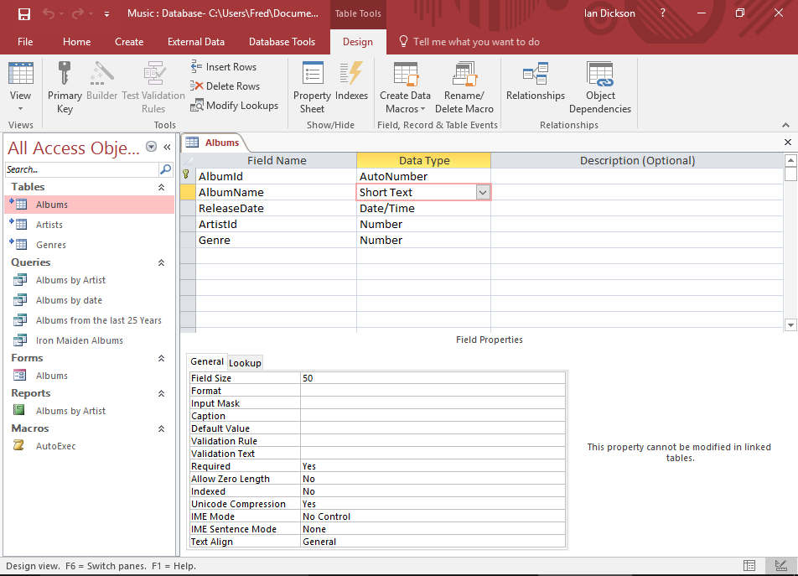
এসো ছবিটি দেখি

Slide 5
ডেটাবেস তৈরি
ও
ফিল্ডের ডেটা টাইপ

Slide 6
শিখনফল
এই পাঠ শেষে শিক্ষার্থীরা…
১। ডেটা টাইপ কি বলতে পারবে;
২। ডেটা টাইপের ধরনের নাম বলতে পারবে;
৩। ডেটা টাইপের প্রয়োগ ব্যাখ্যা করতে পারবে ।

Slide 7
ডেটাবেজ তৈরি
ডেটাবেজ তৈরিঃ এক বা একাধিক সম্পর্কযুক্ত ডেটা টেবিল নিয়ে ডেটাবেজ তৈরি হয়। কোনো একটি ডেটাবেজ ম্যানেজমেন্ট সিস্টেম ব্যবহার করে ডেটাবেজ তৈরি করার জন্য প্রথমেই ডেটাবেজ স্ট্রাকচার ডিজাইন করে নিতে হয়। ডেটাবেজ ডিজাইনের জন্য প্রধানত দুটি বিষয় বিবেচনা করা হয়।
দুটি বিষয় হলোঃ-
ফিজিক্যাল ডিজাইন ( Physical Design )
লজিক্যাল ডিজাইন ( Logical Design )

Slide 8
ডেটাবেজ তৈরি
ফিজিক্যাল ডিজাইনঃ ফিজিক্যাল ডিজাইনে সাধারনত ডেটা সংগ্রহ, সংরক্ষণ, আধুনিকীকরণ, সর্টিং, সার্চিং প্রভূতি সম্পর্কে বিস্তারিত ব্যাখ্যা প্রদান করা থাকে।
লজিক্যাল ডিজাইনঃ লজিক্যাল ডিজাইনে সাধারনত ডেটাবেজ কাঠামো বা স্ট্রাকচার, ডেটা টাইপ, ডেটার সাইজ প্রভূতি সম্পর্কে বিস্তারিত ব্যাখ্যা প্রদান করা থাকে।

Slide 9
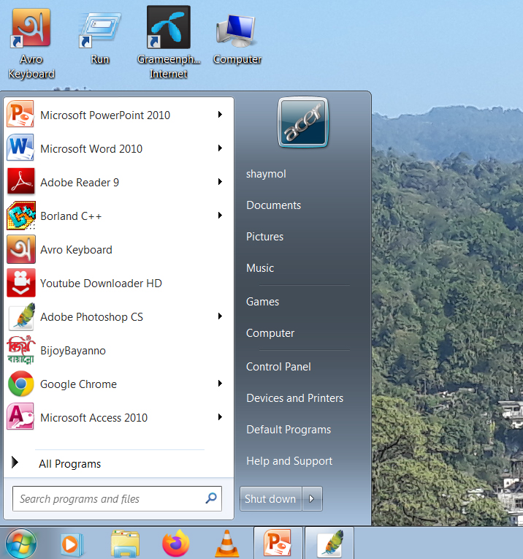
ডেটাবেজ তৈরি করা
১। Start Menu হতে Microsoft Office Access 2019 চালু করতে হবে।

Slide 10
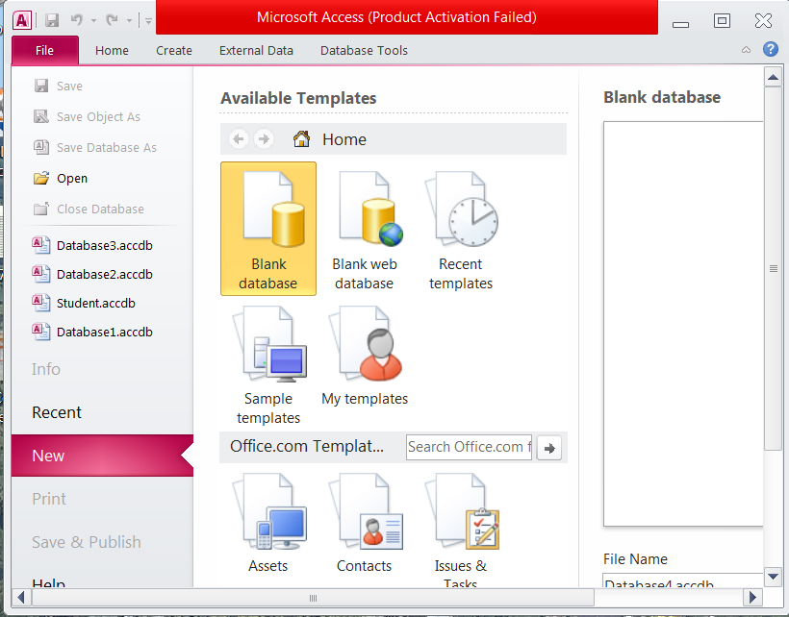
ডেটাবেজ তৈরি করা
২। প্রাপ্ত উইন্ডো হতে Blank Database এ ক্লিক করতে হবে।

Slide 11
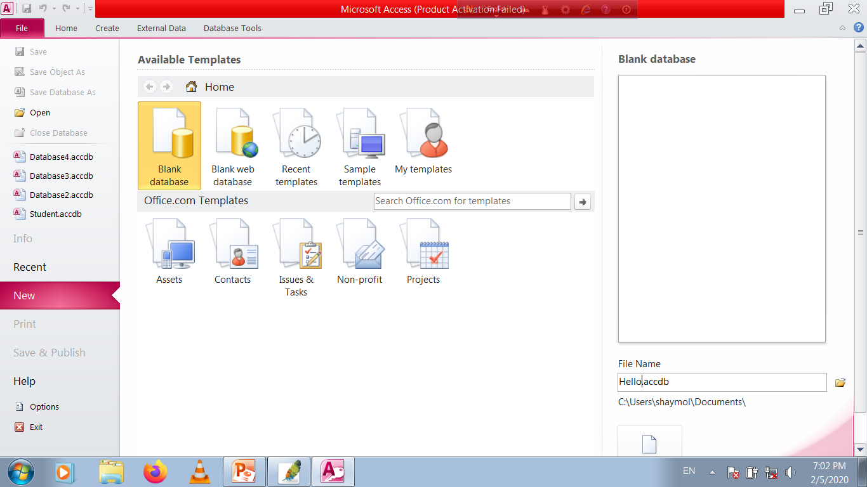
ডেটাবেজ তৈরি করা
৩। File Name বক্সে ডেটাবেসের নাম হিসেবে Table-1 টাইপ করতে হবে।

Slide 12
ডেটাবেজ তৈরি করা
৪। Create বাটনে ক্লিক করলে Table-1 নামে একটি ডেটাবেস তৈরি হবে এবং নিচের মত উইন্ডোটি দেখা যাবে।

Slide 13
ডেটা টাইপ
ডেটা টাইপঃ ডেটাবেসের লজিক্যাল ডিজাইন করার সময় ডেটাবেস টেবিলে ব্যবহৃত ফিল্ডের নাম, ডেটার ধরণ, ডেটার ফরম্যাট, ফিল্ডের দৈর্ঘ্য ইত্যাদি নির্ধারণ করা হয়। একটি ডেটাবেস টেবিলে বিভিন্ন ধরণের ফিল্ড থাকে, ফিল্ডগুলোর মান ভিন্ন ভিন্ন হয়ে থাকে। ডেটা ফিল্ডের মানের ভিন্নতাকে ডেটা টাইপ বলে।

Slide 14
একক কাজ (সময়ঃ২মিনিট)
প্রশ্নঃ ডেটা টাইপ কি ?

Slide 15
ডেটা টাইপ
ডেটার ধরণ অনুযায়ী নিচের ডেটা টাইপ গুলো থেকে ডেটা টাইপ নির্বাচন করতে হবে।
টেক্স বা ক্যারেকটার ( Text/Character )
নাম্বার বা নিউমেরিক ( Number/Numeric )
অটো নাম্বার ( Auto Number )
লজিক্যাল ( Logical )
মেমো ( Memo )
কারেন্সি ( Currency )
ডেট/টাইম ( Date/Time )
ওএলই অবজেক্ট ( OLE Object )
হাইপারলিংক ( Hyperlink )
লুক আপ উইজার্ড ( Lookup Wizard )
অ্যাটাচমেন্ট ( Attachment )
ক্যালকুলেটেড ( Calculated )

Slide 16
জোড়ায় কাজ (সময়ঃ৩মিনিট)
প্রশ্নঃ ৫ টি ডেটা টাইপের নাম লিখ।

Slide 17
ডেটা টাইপ
টেক্স বা ক্যারেক্টার ডেটা টাইপঃ অক্ষর, বর্ণ, সংখ্যা, বিশেষ কোনো চিহ্ন ইত্যাদি লেখার জন্য এ ধরণের ডেটা টাইপ ব্যবহার করা হয়। যে ধরণের সংখ্যা কোনো গাণিতিক কাজে ব্যবহার করা হয় না, সে ধরণের সংখ্যা লেখার জন্যও এই ডেটা টাইপ ব্যবহার করা হয়। এ ধরণের ডেটা টাইপ বিশিষ্ট ফিল্ডে সর্বোচ্চ ২৫৫ টি বর্ণ বা বাইট ব্যবহার করা যায়। যেমনঃ Name, Father’s Name, Address ইত্যাদি ফিল্ডের ক্ষেত্রে এ ধরনের ডেটা টাইপ ব্যবহার করা হয়।
মেমো বা Memo ডেটা টাইপঃ বর্ণনা মূলক বা মন্তব্যমূলক লিখা লিখতে হবে যে ধরনের ফিল্ডে সেই ফিল্ডের ডেটা টাইপ নির্ধারণ করতে হবে মেমো। কারণ মেমো এমন এক ধরণের ডেটা টাইপ, যেখানে সর্বোচ্চ ৬৩৯৯৯ টি বর্ণ লেখা যায়। যেমনঃ full address ইত্যাদি ক্ষেত্রে এ ধরনের ডেটা টাইপ ব্যবহার করা হয়।

Slide 18
ডেটা টাইপ
Number বা সংখ্যা সূচক ডেটা টাইপঃ সংখ্যা বা অঙ্ক জাতীয় লেখার জন্য এ ধরনের ডেটা টাইপ ব্যবহার করা হয়। এ ধরনের ডেটা টাইপ এ ব্যবহৃত ডেটা বিভিন্ন গাণিতিক অপারেশন যেমনঃ যোগ, বিয়োগ, গুণ, ভাগ ইত্যাদি কাজে ব্যবহার করা যায়। সাধারণত ০ থেকে ৯ পর্যন্ত অঙ্ক গুলো এ ফিল্ডে ব্যবহৃত হয়। প্রধানত সংখ্যাভিত্তিক ডেটা যেমন- Roll, Salary, Age ইত্যাদি ফিল্ডের ক্ষেত্রে এ ধরনের ডেটা টাইপ ব্যবহার করা হয়।
Date/Time ডেটা টাইপঃ তারিখ ও সময় সংক্রান্ত ডেটা লেখার জন্য ব্যবহৃত ফিল্ডের ডেটা টাইপ হবে Date/Time । এ ধরনের ডেটা টাইপ এর বিভিন্ন ফরম্যাট আছে। যেমনঃ General Date, Long Date, Medium Date, Short Date ইত্যাদি।

Slide 19
ডেটা টাইপ
Currency ডেটা টাইপঃ মুদ্রা বা অর্থ সংক্রান্ত ডেটা এন্ট্রি করার জন্য ব্যবহৃত ফিল্ডের ডেটা টাইপ হবে Currency । এ ধরনের ফিল্ডে ব্যবহৃত ডেটার সাথে মুদ্রার চিহ্ন ব্যবহার করা যায়। এ ধরনের ফিল্ডের জন্য মেমোরিতে ৮ বাইট জায়গা প্রয়োজন। যেমন- Salary, Tution fee, Bill ইত্যাদি ফিল্ডের ক্ষেত্রে এ ধরনের ডেটা টাইপ ব্যবহার করা হয়।
Auto Number ডেটা টাইপঃ কোনো ফিল্ডের ডেটাগুলো স্বয়ংক্রিয় ভাবে পরিবর্তন করার ক্ষেত্রে এই ডেটা টাইপ ব্যবহার করা হয়। ক্রমিক সংখ্যা অনুযায়ী ধারাবাহিক ভাবে এই ফিল্ডের ডেটা এন্ট্রি হয়। এ ধরনের ফিল্ডের জন্য মেমোরিতে ৪ বাইট জায়গা প্রয়োজন। যেমন- Sirial No, Roll No, ID number ইত্যাদি ফিল্ডের ক্ষেত্রে এ ধরনের ডেটা টাইপ ব্যবহার করা হয়।

Slide 20
ডেটা টাইপ
Yes/No (Logical) ডেটা টাইপঃ যুক্তিমুলক কাজের জন্য এ ধরনের ডেটা টাইপ ব্যবহার করা হয়। সাধারনত যে সমস্থ ক্ষেত্রে ডেটার মান হ্যাঁ/না, সত্য/মিথ্যা ইত্যাদি হয়, সে ক্ষেত্রে এ ধরনের ডেটা টাইপ ব্যবহার করা হয় । এ ধরনের ফিল্ডের জন্য মেমোরিতে ১ বিট জায়গা প্রয়োজন। যেমন-Register/Non-Register ইত্যাদি ফিল্ডের ক্ষেত্রে এ ধরনের ডেটা টাইপ ব্যবহার করা হয়।
OLE Object ডেটা টাইপঃ OLE এর পূর্ণ রুপ হলো Object Linking and Embedding। বিভিন্ন প্রোগ্রামে তৈরি করা Object কে ডেটাবেসে সংযোজনের জন্য ব্যবহৃত ফিল্ডে এ ধরনের ডেটা টাইপ ব্যবহার করা হয়। এ ধরনের ফিল্ডের জন্য মেমোরিতে ১ গিগাবাইট জায়গা প্রয়োজন। যেমন- Picture, Graph, Document ইত্যাদি ফিল্ডের ক্ষেত্রে এ ধরনের ডেটা টাইপ ব্যবহার করা হয়।

Slide 21
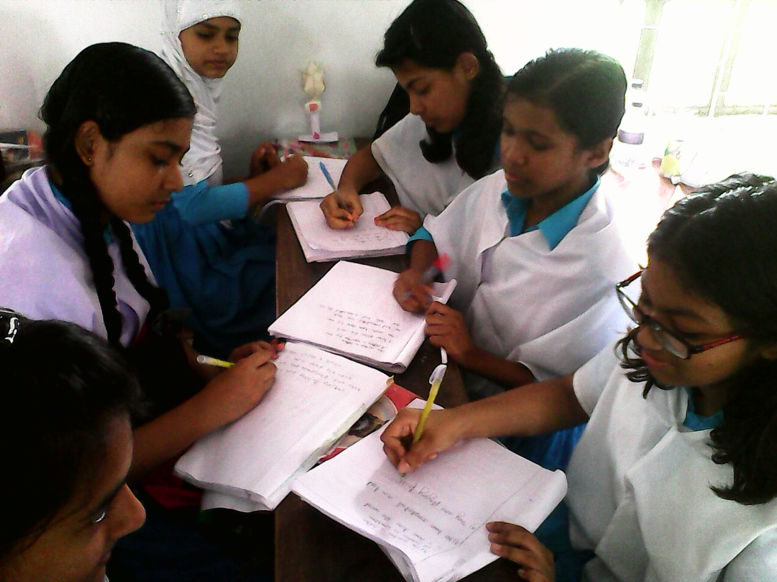
দলগত কাজ (সময়ঃ ৫মিনিট)
প্রশ্নঃ ৫টি ডেটা টাইপের প্রয়োগ বর্ণনা কর।

Slide 22
সার সংক্ষেপ
ডেটাবেস তৈরি
ও
ফিল্ডের ডেটা টাইপ

Slide 23
১।ডেটা টাইপে সময় কোনটি দিয়ে লেখা হয়?
(ক) Time/ date (খ) Number
(গ) Yes or No (ঘ) OLE
২। ডেটা টাইপে সংখ্যা কোনটি দিয়ে লেখা হয়?
(ক) Yes or No (খ) Time/ date
(গ) OLE (ঘ) Number
✓
✓

Slide 24
এসাইনমেন্ট
প্রশ্নঃ ৫টি ডেটা টাইপের প্রয়োগ বর্ণনা কর।

Slide 25
রেফারেন্সঃ-
১। NCTB অনুমোদিত আইসিটি বই।
২। শিক্ষক বাতায়ন।
৩। You Tube.
৪। মুক্তপাঠ।
৫।Google

Slide 26
সবাইকে ধন্যবাদ

